Slide 1

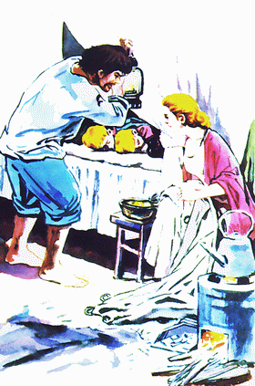

PPT模板下载：www.1ppt.com/moban/ 行业PPT模板：www.1ppt.com/hangye/
节日PPT模板：www.1ppt.com/jieri/ PPT素材下载：www.1ppt.com/sucai/
PPT背景图片：www.1ppt.com/beijing/ PPT图表下载：www.1ppt.com/tubiao/
优秀PPT下载：www.1ppt.com/xiazai/ PPT教程： www.1ppt.com/powerpoint/
Word教程： www.1ppt.com/word/ Excel教程：www.1ppt.com/excel/
资料下载：www.1ppt.com/ziliao/ PPT课件下载：www.1ppt.com/kejian/
范文下载：www.1ppt.com/fanwen/ 试卷下载：www.1ppt.com/shiti/
教案下载：www.1ppt.com/jiaoan/
穷 人
列夫·托尔斯泰

Slide 2

作者给我们讲了一个什么故事。把最使你感动的地方画下来，写上几句自己的感受。

Slide 3

从文中提出几个不懂的或感兴趣的问题，跟大家讨论。

Slide 4

读句子，联系上下文说说从加红的词语中体会到了什么。
1、她的心跳得很厉害，自己也不知道为什么要这样做，但是觉得非这样做不可。
2、哦，我们，我们总能熬过去的！快去！别等他们醒来。

Slide 5

有感情地朗读课文。
交流一下：怎样才能读
好桑娜忐忑不安的心理
描写和她与渔夫的对话？

Slide 6
穷 人
等待丈夫
抱回孩子
催促桑娜
桑娜
渔夫
心惊肉跳
忐忑不安
平静下来
善良 乐于助人

Slide 7

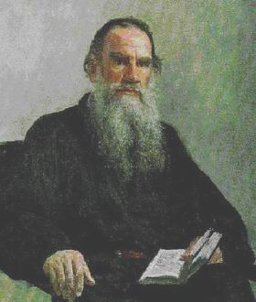
俄国著名作家
跳水
穷人

